Slide 1
BATMAN VALİLİĞİ
İL MİLLİ EĞİTİM MÜDÜRLÜĞÜ
(İstatistik Bölümü)
İLKÖĞRETİM KURUMLARI
(Anaokulu-İlkokul-Ortaokul)
MEBBİS Veri Girişi
BİLGİLENDİRME TOPLANTISI
EKİM 2016

Slide 2
MEBBİS Veri Girişi
Resmi İlköğretim Okulların
İvedilikle Güncellenmesi Gereken Ekranlar:
E-OKUL MODÜLÜNE BİLGİ GİRİŞİ YAPILACAK EKRANLAR
1. Okul Bilgilerini Güncelleme
2. Öğretim Şekli

Slide 3
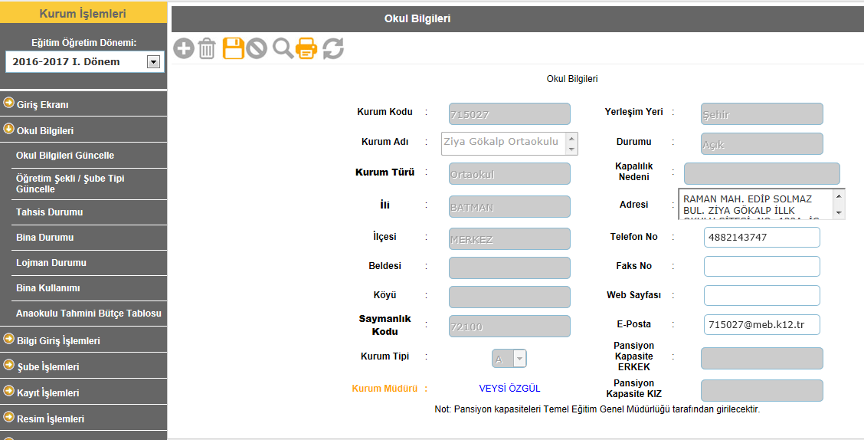
MEBBİS Veri Girişi
1 – OKUL BİLGİLERİNİ GÜNCELLE
Okul bilgileri ekranında aktif değişikliğe izin verilen yerlerin doldurulması/güncellenmesi gerekmektedir.

Slide 4
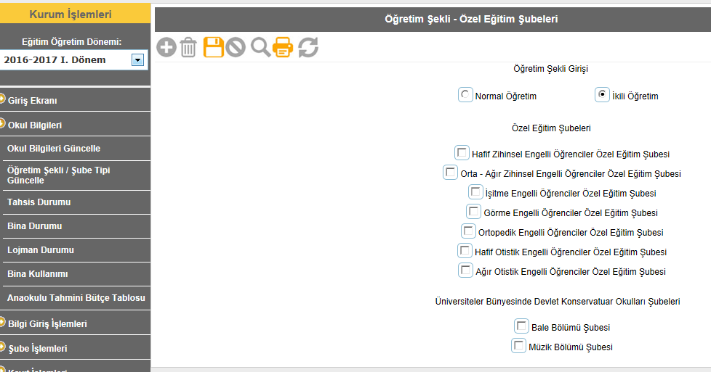
MEBBİS Veri Girişi
2 - ÖĞRETİM ŞEKLİ
Okullarımızın “öğretim şekli” sabahtan akşama kadar eğitim veriyorsa “NORMAL”; sabahtan öğlene veya öğlenden akşama kadar olacak şekildeyse “İKİLİ” öğretim olarak girilecektir.

Slide 5
MEBBİS Veri Girişi
MEİS-MEİS SORGU MODÜLÜNE BİLGİ GİRİŞİ YAPILACAK EKRANLAR
1- Bina Adres/Kontrol (İlk giriş yapılacak yer)
2- Tahsis Durumu
3- Bina Durumu
4- Lojman Durumu
5- Bina Kullanımı
6- Anasınıfı Öğretmeni
7- Kütüphane Materyal ve Kütüphane Kullanımı
8- Bilişim/İnternet ve Çevre Birimleri
9- Bilgisayar Laboratuvarları/BT Sınıfları
10- Bilişim/Bilgisayar

Slide 6
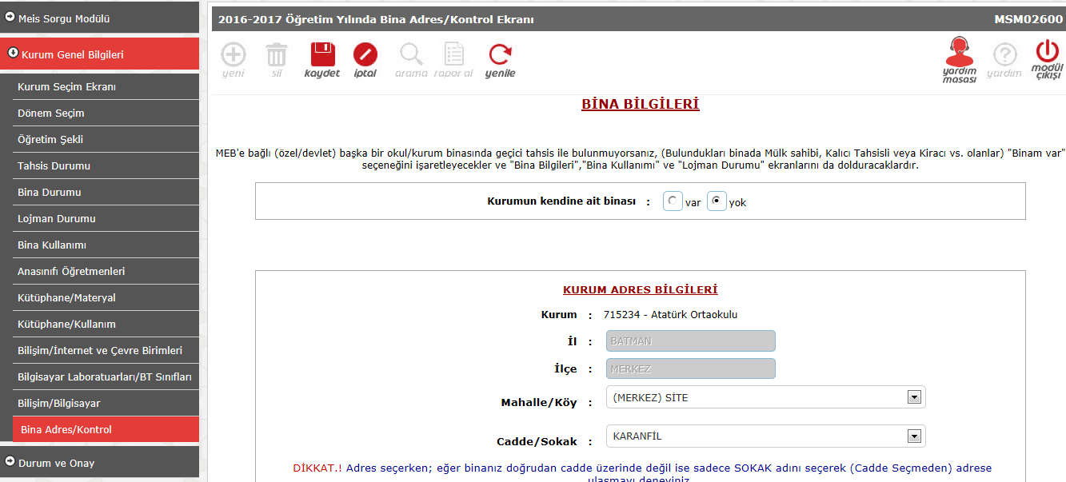
MEBBİS Veri Girişi
1- BİNA ADRES/KONTROL

Slide 7
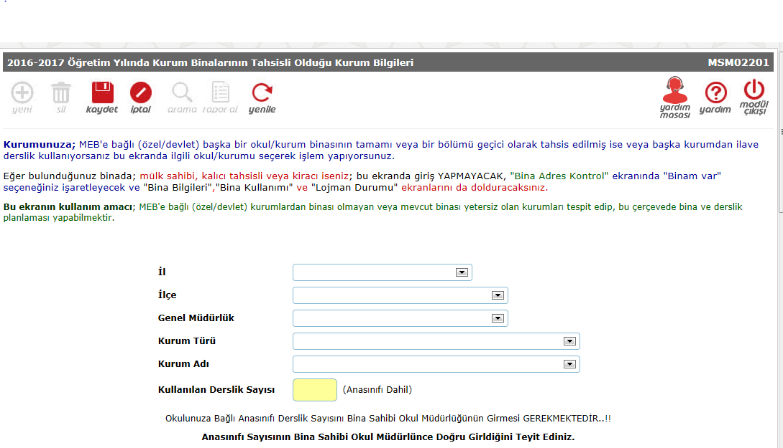
MEBBİS Veri Girişi
2- TAHSİS DURUMU

Slide 8
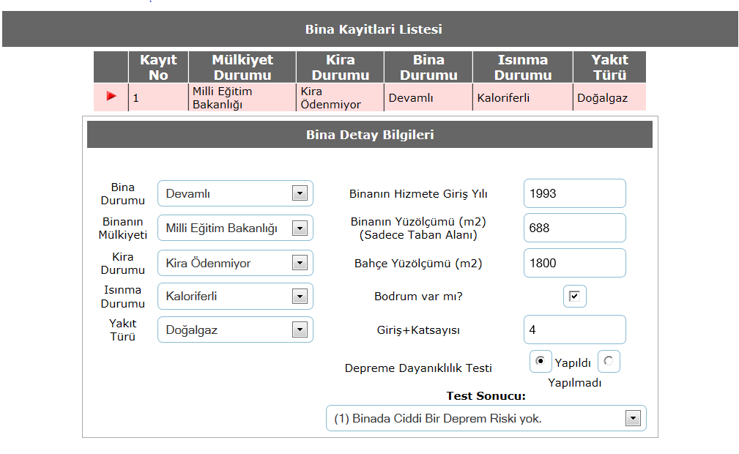
MEBBİS Veri Girişi
3- BİNA DURUMU

Slide 9
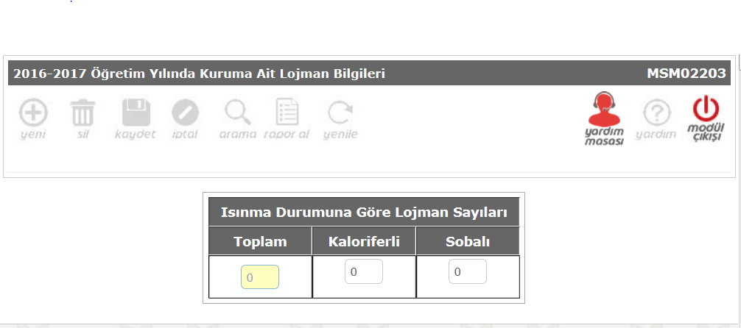
MEBBİS Veri Girişi
4- LOJMAN DURUMU

Slide 10
MEBBİS Veri Girişi
5- BİNA KULLANIMI (Özellikle derslik sayıları)

Slide 11
MEBBİS Veri Girişi
BİNA KULLANIMI
LABORATUVAR, SPOR SALONU, KÜTÜPHANE SAYISI
PANSİYON BİNASI BİLGİLERİ
Kullanım Şekli | Sayısı
Bilgisayar Laboratuarı Sayısı | 0
Biyoloji Laboratuarı Sayısı | 0
Fen Bilgisi Laboratuarı Sayısı | 0
Fizik Laboratuarı Sayısı | 0
Kimya Laboratuarı Sayısı | 0
Kütüphane Sayısı (Sınıf Kitaplıkları Hariç) | 0
Mesleki Uygulama Laboratuarı Sayısı | 0
Ortak Kullanılan Laboratuar Sayısı | 0
Spor Salonu Sayısı | 0
Yabancı Dil Laboratuarı Sayısı | 0
Kullanım Şekli | Sayısı
Banyo Sayısı(Genel) | 0
Banyo Sayısı(Kabin) | 0
Çalışma Odası (Pansiyon) | 0
Çok Amaçlı Salon Sayısı (Pansiyon) | 0
Güvenlik Kamerası Sayısı (Pansiyon) | 0
Hizmet Aracı Sayısı (Pansiyon) | 0
İbadet Amaçlı Kullanılan Oda Sayısı (Pansiyon) | 0
Jeneratör Sayısı (Pansiyon) | 0
Lavabo Sayısı (Pansiyon) | 0
Mutfak | 0
Revir ve Doktor Oda Sayısı (Pansiyon) | 0
WC Sayısı (Pansiyon) | 0
Yatak Kapasitesi | 0
Yatakhane Sayısı(Koğuş) | 0
Yatakhane Sayısı(Oda) | 0
Yemekhane Sayısı | 0

Slide 12
MEBBİS Veri Girişi
BİNA KULLANIMI
DİĞER
Kullanım Şekli | Sayısı
Arşiv | 0
Atelye Sayısı (Kullanılan ve Kullanılmayanlar Dahil) | 0
Bekleme Salonu | 0
BT Sınıfı Sayısı | 0
Büroda kullanılan bilgisayar sayısı | 0
Çalışma Odası (Okul) | 0
Çok Amaçlı Salon Sayısı (Okul) | 0
Daktilografi Oda Sayısı | 0
Danışma | 0
Depo | 0
Derslik Olmadığı halde derslik olarak kullanılan bölüm sayısı(Toplam Dersliğe dahil edilmeyecektir.) | 0
Destek Eğitim Odası | 0
Diğer | 0
Eğitim amaçlı kullanılan bilgisayar sayısı | 0
Eğitim Araçları Odası | 0
Fatih projesi kapsamında akıllı tahta sayısı | 0
Fatih projesi kapsamında çok fonksiyonlu yazıcı sayısı | 0
Fatih projesi kapsamında döküman kamera sayısı | 0
Fatih projesi kapsamında tablet bilgisayar sayısı | 0
Gözlem Odası | 0
Kullanım Şekli | Sayısı
Grup Rehberliği Odası | 0
Güvenlik Kamera Sayısı (Okul) | 0
Hizmet Aracı Sayısı (Okul) | 0
İbadet Amaçlı Kullanılan Oda Sayısı (Okul) | 0
İdari İşler Odası | 0
İşlik Olarak Kullanılan Dersane Sayısı | 0
Jeneratör Sayısı (Okul) | 0
Kantin Sayısı | 0
Kantinde Çalışan Sayısı | 0
Konferans Salonu Sayısı | 0
Lavabo Sayısı (Okul) | 0
Müdür Odası | 0
Müdür Yardımcısı Odası | 0
Müzik Odası Sayısı | 0
Oyun Odası | 0
Öğretmen Evlerinde Otel Olarak Kullanılan Oda Sayısı | 0
Öğretmenler Odası | 0
Özel Eğitim Hizmetleri Bölüm Odası | 0
Rehberlik Servisi Oda Sayısı | 0
Resim Odası Sayısı | 0
Revir ve Doktor Oda Sayısı (Okul) | 0
Test Odası | 0
Toplantı Salonu | 0
WC Sayısı (Okul) | 0

Slide 13
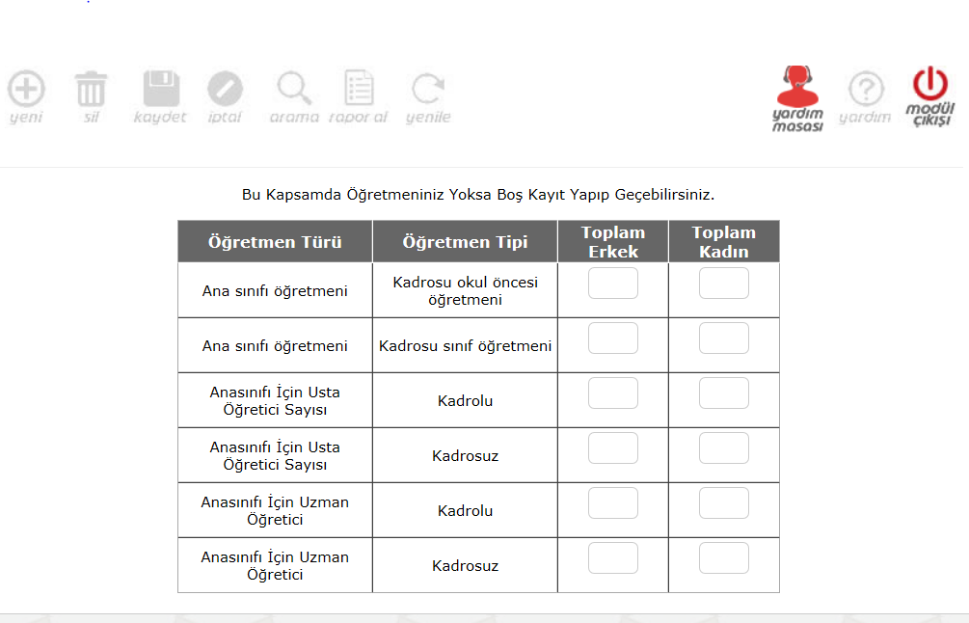
MEBBİS Veri Girişi
6- ANASINIFI ÖĞRETMENLERİ

Slide 14
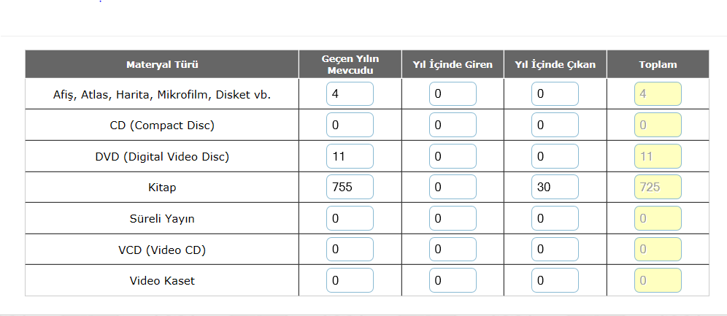
MEBBİS Veri Girişi
7- KÜTÜPHANE MATERYAL VE KÜTÜPHANE KULLANIMI

Slide 15
MEBBİS Veri Girişi
8- BİLİŞİM/İNTERNET VE ÇEVRE BİRİMLERİ
 |  | SAYI
Bilgi Tipi | Bilgi Adı | 0
Çevre Birimleri | Data Show | 0
 | Diğer | 0
 | Fotokopi Makinesi | 0
 | Hoparlör | 0
 | Lazer Yazıcı | 0
 | Line Printer | 0
 | Mikrofon | 0
 | Mürekkep Püskürtmeli Yazıcı | 0
 | Nokta Vuruşlu Yazıcı | 0
 | Optik okuyucu | 0
 | Projeksiyon | 0
 | Tarayıcı | 0
 | Telefon Hattı Sayısı | 0
 | Tepegöz | 0
 | UPS | 0
 | Video Kamera | 0
 | Web Cam | 0
internet Bağlanti Şekli | ADSL | 0
 | ATM | 0
 | Başvurusu var | 0
 | Dial-Up (Telefon) | 0
 | Fiber | 0
 | Frame Relay | 0
 | ISDN | 0
 | Kablo TV Üzerinden İnternet | 0
 | Leased Line | 0
 | Metro Ethernet | 0
 | Turpak X.25 | 0
 | Uydu | 0
Lisansli Yazilimlar | Bordro Muhasebe Yazılımları | 0
 | Eğitim Yazılımları | 0
 | Ofis Yazılımları | 0
 | Okul Yönetim Yazılımları | 0

Slide 16
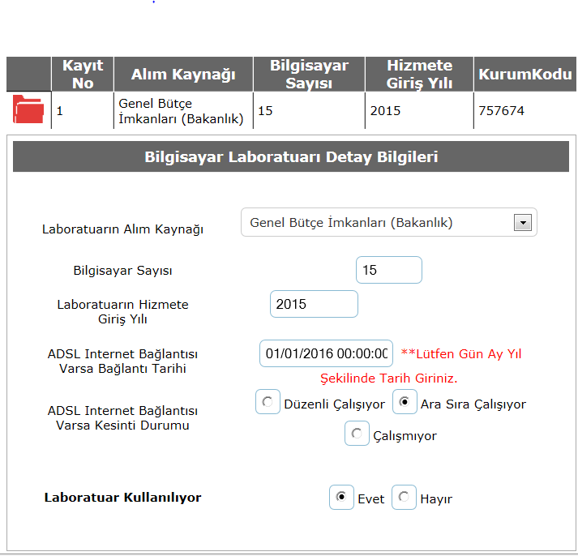
MEBBİS Veri Girişi
9- BİLGİSAYAR LABORATUARLARI/BT SINIFLARI

Slide 17
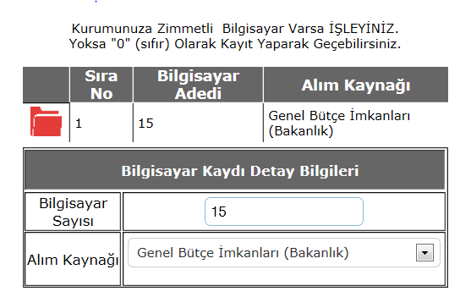
MEBBİS Veri Girişi
10- BİLİŞİM/BİLGİSAYAR

Slide 18
MEBBİS Veri Girişi
ÖZEL OKULLARIN AYRICA DOLDURACAKLARI EKRANLAR
Öğretmen Branşları
Personel Görevleri
Görevlere Göre Personel
Branş Öğretmenleri

Slide 19
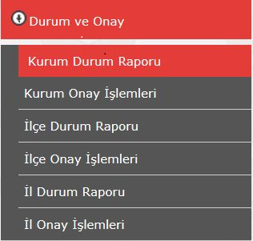
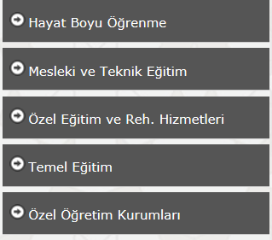
MEBBİS Veri Girişi
DURUM VE ONAY EKRANLARI

Slide 20
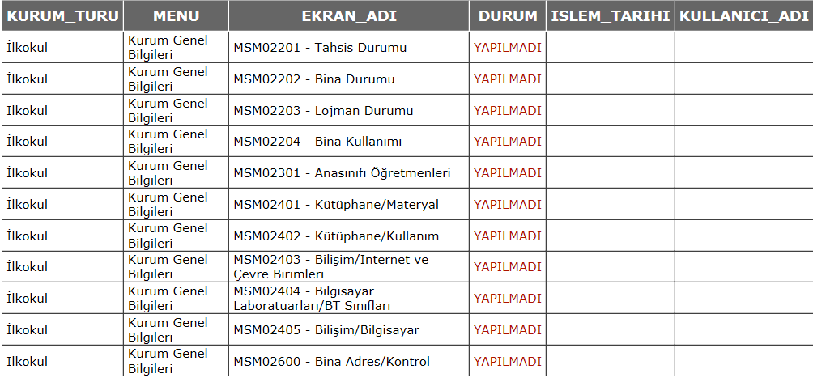
MEBBİS Veri Girişi
DURUM VE ONAY EKRANLARI

Slide 21
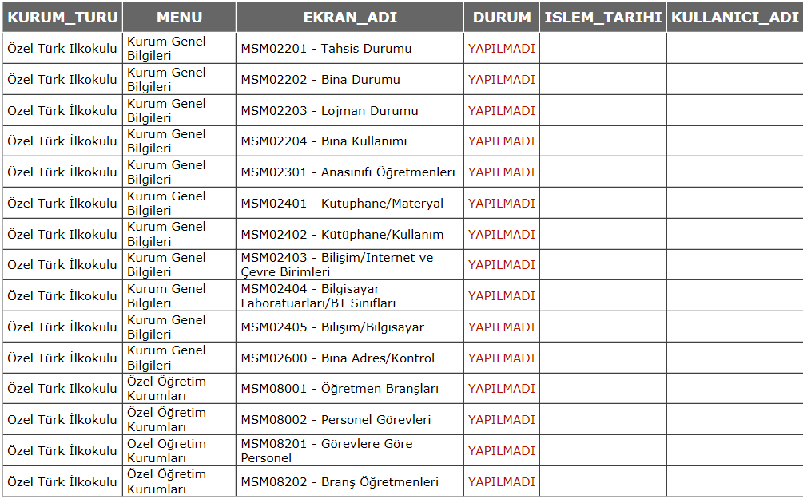
MEBBİS Veri Girişi
DURUM VE ONAY EKRANLARI

Slide 22
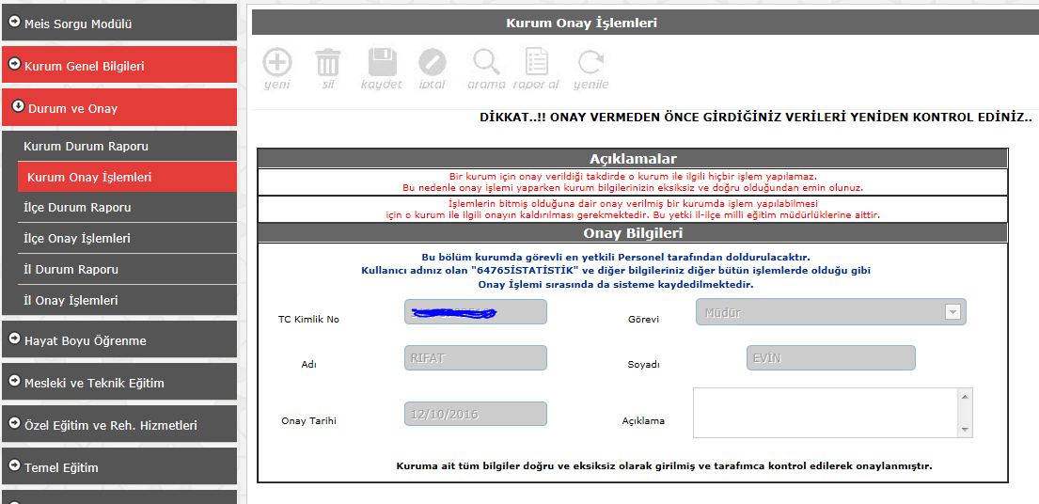
KURUM ONAY İŞLEMİ

Slide 23
MEBBİS Veri Girişi
* Bütün Resmi - Özel eğitim - öğretim kademelerindeki okullarımızın e-okul modülünde aday kaydını yaptıkları öğrencilerini biran önce kesin kayıt işlemlerini yapmaları gerekmektedir.
* Şube sayılarının kontrol edilerek fazla şubelerin silinmesi gerekmektedir.
* Taşımalı eğitime tabi öğrenci, birleştirilmiş sınıflarda okuyan öğrenci ve kaynaştırma eğitimine tabi öğrenci bilgilerinin özür grupları ile birlikte eksiksiz girilmesi gerekmektedir.
*Sistem üzerinden yapılan nakil talepleri ivedilikle onaylanacaktır.
*Yatılı okullara ait pansiyon kapasitesi girişi devlet kurumları modülünden bakanlık tarafından yapılmaktadır.
* Pansiyonlu okulların bilgi girişleri ilçeler tarafından takip edilecek.
* Pansiyonda kalan öğrencilerle ilgili bilgiler öğrencilerin pansiyonda kaldığı okul müdürlükleri tarafından e-okul modülüne girilecektir. Yatılı öğrenci ekleme işlemi e-okul kurum işlemleri/bilgi giriş işlemleri/yatılı öğrenci bölümünden yapılacaktır.

Slide 24
MEBBİS Veri Girişi
* MEİS Modülünde güncellenen bilgiler, Bakanlık bünyesindeki diğer modüller tarafından da kullanılmaktadır. Bu nedenle ekranlardaki bilgilerin eksiksiz ve doğru girilmesi gerekmektedir.
* Bina kullanım ekranındaki toplam derslik sayısı veya tahsis ekranındaki derslik sayısı, taşımalı eğitim modülü tarafından kullanılmaktadır.
* Kendi binası olan okullar için bina durumu ve bina kullanımı ekranları ödenek takip modülü tarafından kullanılmaktadır.
* MEİS Modülü bilgi girişine kapatıldıktan sonra, okul ve kurumlardan gelen bilgilerin düzeltilmesi talepleri bakanlık tarafından dikkate alınmayacaktır.

Slide 25
MEBBİS Veri Girişi
2016-2017 Öğretim yılı veri giriş işlemleri her yıl olduğu gibi 10 Ekim itibariyle başlayıp 30 Kasım ’a kadar devam edecektir.

